Slide 1
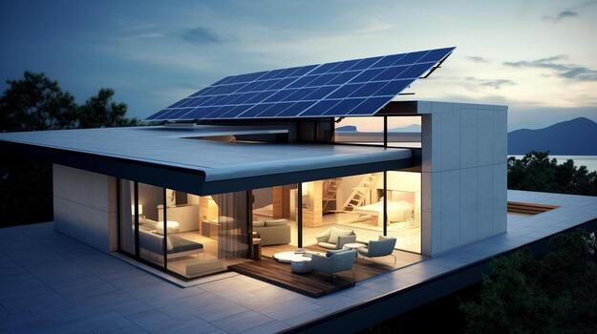

PROPUESTA RESIDENCIAL · 2026
EDICIÓN COUNTRY · ZONA NORTE GBA
Tu casa.
Tu propia central de energía.
Propuesta integral llave en mano para incorporar energía solar fotovoltaica
en tu vivienda — pensada para quien busca tranquilidad, eficiencia y un activo que se paga solo.
RV ENERGÍA
78 AÑOS DE HISTORIA
TIER 1 BLOOMBERGNEF
EDICIÓN COUNTRY

Slide 2

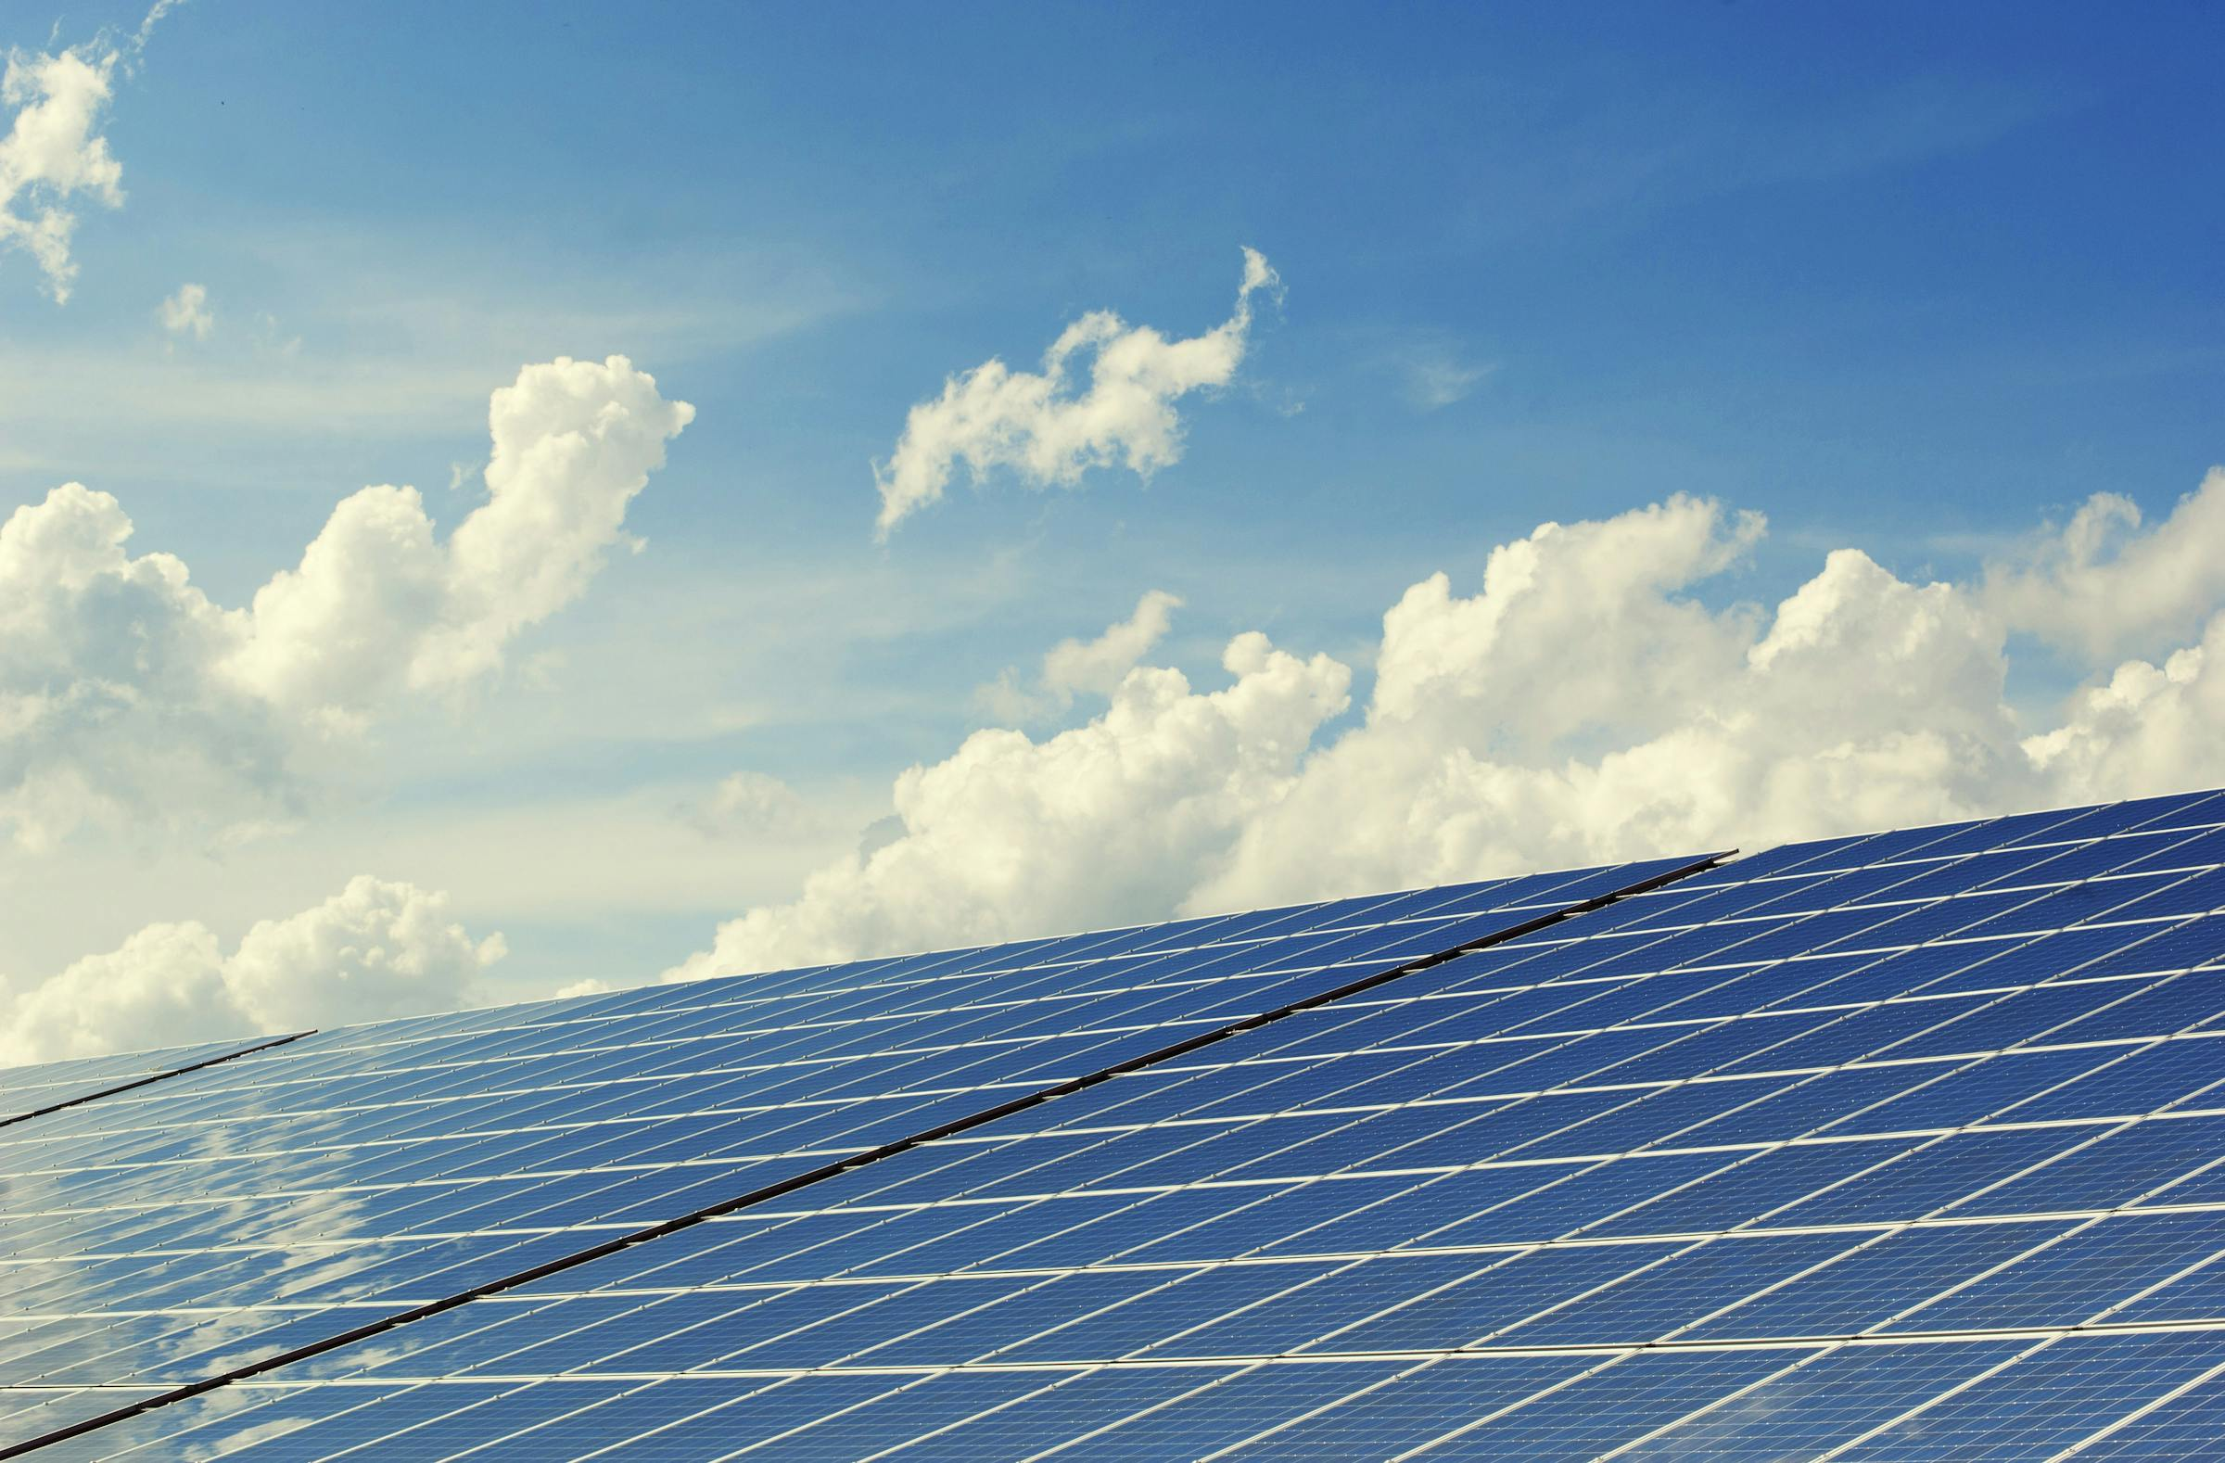
CAPÍTULO 01 · QUIÉNES SOMOS
Radio Victoria,
ahora solar.
78 AÑOS HACIENDO INDUSTRIA
RV Energía es la división solar de Radio Victoria Argentina S.A. — una compañía nacional con casi ocho décadas en electrónica, logística y operaciones técnicas en todo el país. Hoy operamos en tres frentes: distribución mayorista a instaladores, proyectos EPC llave en mano para industria y agro, y kits residenciales para clientes finales — respaldados por logística federal e ingeniería propia.
1947
33.000 m²
24/7
FUNDACIÓN · RADIO VICTORIA
OPERACIÓN INDUSTRIAL FEDERAL
MONITOREO REMOTO · SOPORTE
RV ENERGÍA · RADIO VICTORIA ARGENTINA
02 / 12

Slide 3
CAPÍTULO 02 · ALIADOS TECNOLÓGICOS
Top mundial en cada componente.
Trabajamos exclusivamente con fabricantes Tier 1 BloombergNEF — la clasificación financiera más alta del mercado solar global, reservada a los proveedores con mayor solvencia y trayectoria.
TCL Solar
GoodWe
PANELES FOTOVOLTAICOS · CHINA
INVERSORES Y BATERÍAS · CHINA
Uno de los mayores fabricantes del mundo. Tecnología N-Type TOPCon Bifacial — más eficiencia por m², más vida útil.
Líder global en inversores solares e híbridos. Monitoreo SEMS+ 24/7 vía app + baterías LiFePO4.
PANEL
585 Wp · TOPCon Bifacial
INVERSORES
XS · MS · ES · ET · SDT
GARANTÍA
15 años producto · 30 potencia
BATERÍAS
Lynx U (LV) · Lynx D (HV)
RESISTENCIA
IP68 · −40 °C a +85 °C
GARANTÍA
10 años (extensible)
CAPÍTULO 02 · ALIADOS TECNOLÓGICOS
03 / 12

Slide 4
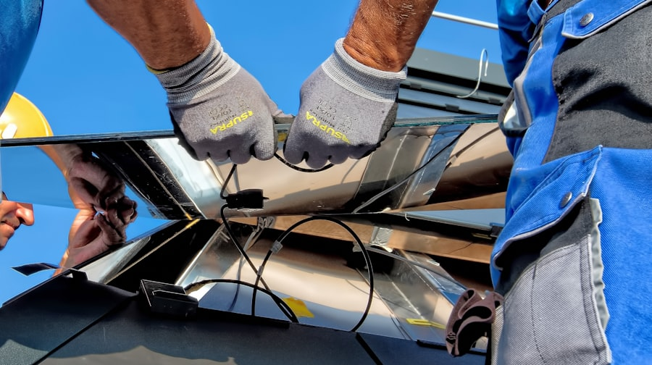
CAPÍTULO 03 · CÓMO FUNCIONA
El recorrido de la energía.
Del techo al enchufe, en menos de un segundo.
01
02
03
04
Sol
Panel
Inversor
Tu casa
→
→
→
FUENTE
DC
DC → AC
CONSUMO + RED
Una radiación gratis, todos los días, todo el año.
Convierte la luz en corriente continua.
Pasa DC a AC 220 V — la misma de tu enchufe.
Lo sobrante se inyecta a la red y descuenta tu factura.
MIENTRAS HAY SOL
SI GENERÁS DE MÁS
DE NOCHE O NUBLADO
Generás y consumís.
Inyectás a la red.
Tomás de red o batería.
Los electrodomésticos toman energía directo del techo. Cero costo en boleta.
El excedente vuelve a la red. La distribuidora te lo descuenta.
Consumís de la red, o de tu batería si el kit es híbrido.
CAPÍTULO 03 · CÓMO FUNCIONA
04 / 12

Slide 5
CAPÍTULO 04 · COMPONENTES
¿Qué hay detrás del sistema?
Cinco partes. Una misma ingeniería.
01
02
03
04
05
Panel solar
Inversor
Batería (opcional)
Smart Meter
Estructura + cables
TCL · 585 WP TOPCON
GOODWE · MONO/TRIFÁSICO
LIFEPO4 · LYNX U / LYNX D
SMART ENERGY CONTROLLER
STEEL FRAME · 1500 V DC
Capta la luz del sol y la convierte en electricidad. Va sobre el techo, en estructura de acero.
El cerebro del sistema. Convierte DC en AC y administra el flujo entre techo, red y batería.
Guarda energía para usar de noche o si se corta la luz. Solo en kits híbridos.
Mide cuánto generás, consumís e inyectás. La caja registradora del sistema.
Soportes de acero, cables, conectores y protecciones eléctricas.
BONUS · App SEMS+ en tu celular · 24/7 · sin costo · incluida en todos los kits
CAPÍTULO 04 · COMPONENTES
05 / 12

Slide 6
CAPÍTULO 05 · ARQUITECTURAS
Tres formas de conectar con el sol.
Esta es la decisión más importante del proyecto.
ON-GRID · SIN BATERÍA
HÍBRIDO · RED + BATERÍA
OFF-GRID · SIN RED
Autoconsumo puro.
Autoconsumo con respaldo.
Independencia total.
Conectado a la red, le vendés los excedentes. Sin baterías — la opción más rentable, payback más corto.
Red + batería LiFePO4. Si se corta la luz, tu casa sigue funcionando. La opción más completa.
Para zonas rurales sin red. Vivís 100% con sol y batería — sin distribuidora, sin factura.
IDEAL SI
Red estable
IDEAL SI
Cortes frecuentes
IDEAL SI
Campo / sin red
CUBRE
Consumo diurno
CUBRE
Día + noche + cortes
CUBRE
Todo el consumo
RESPALDO
No
RESPALDO
Sí · batería 5 kWh
RESPALDO
Sí · batería ampliable
★ RECOMENDADO COUNTRY
CAPÍTULO 05 · ARQUITECTURAS
06 / 12

Slide 7
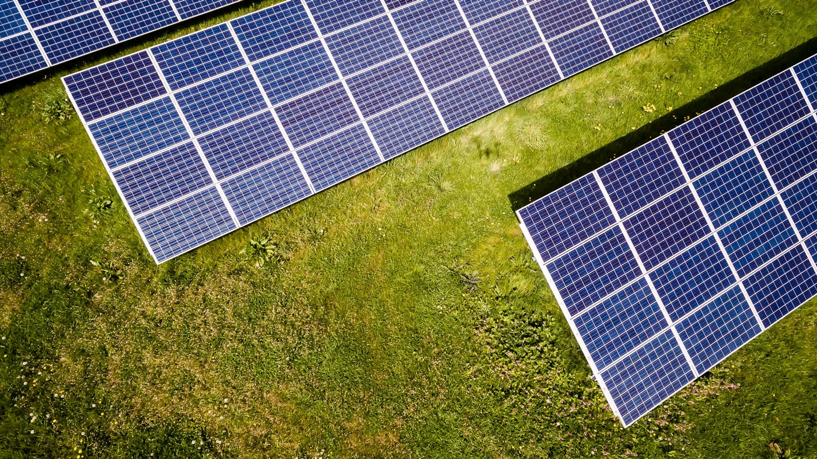
CAPÍTULO 06 · LEY 27.424
Argentina, desde 2017. Vos sos un usuario-generador.
La ley te permite generar tu propia energía y venderle los excedentes a la red eléctrica. Se llama balance neto o net-metering: la distribuidora cambia el medidor por uno bidireccional que cuenta los dos flujos — lo que tomás y lo que inyectás.
01
02
03
Medidor bidireccional
Pagás solo la diferencia
RV gestiona el trámite
Cuenta lo que consumís y lo que generás de más. A fin de mes, factura la diferencia.
Si generaste más de lo que consumiste, tenés crédito para el mes siguiente.
Nosotros nos encargamos del trámite con tu distribuidora (Edenor, Edesur, EDEN, EDEA…).
“Una instalación on-grid bien dimensionada se paga sola entre 4 y 6 años — el sistema sigue generando energía gratis 25 años más.”
CAPÍTULO 06 · MARCO REGULATORIO
07 / 12

Slide 8
CAPÍTULO 07 · TU KIT IDEAL
Nuestra recomendación para tu casa en el country.
★ RECOMENDADO · ALWAYS CONNECTED PLUS · 5 kW
12 paneles · 5 kW · batería 5 kWh
ESPECIFICACIONES TÉCNICAS
Híbrido monofásico con respaldo ante cortes. La configuración estrella para zona norte GBA. Cubre consumo diurno completo (aire, pileta, electrodomésticos), guarda excedente para la noche y mantiene tu casa funcionando si se corta la luz.
POTENCIA AC
5.000 W
PANELES
12 × TCL 585 Wp
INVERSOR
GoodWe GW5000-ES-20
BATERÍA
Lynx U · 5 kWh LiFePO4
USD 4.399
5–7 años
~7.500 kWh/año
ESPACIO EN TECHO
≈ 31 m²
+ IVA · kit completo
PAYBACK ESTIMADO
GENERACIÓN
CAPÍTULO 07 · TU KIT IDEAL
08 / 12

Slide 9
CAPÍTULO 08 · CATÁLOGO
Catálogo residencial 2026.
Precios de referencia del kit completo. Conexión monofásica — el formato más común en country.
KIT
TIPO
POT.
PANELES
BATERÍA
IDEAL PARA
USD + IVA
Economy Basic
On-Grid
3 kW
6 × 585 W
—
Familia chica · <400 kWh/mes
1.099
Economy Plus
On-Grid
5 kW
10 × 585 W
—
Hogar promedio · 400–800 kWh/mes
1.999
Economy Pro
On-Grid
6 kW
12 × 585 W
—
Alto consumo · 800–1.200 kWh/mes
2.299
Always Connected
Híbrido
3 kW
6 × 585 W
Lynx U 5 kWh
Country chico · con cortes
3.199
Always Connected Plus ★
Híbrido
5 kW
12 × 585 W
Lynx U 5 kWh
Recomendado country · alto consumo + respaldo
4.399
Rural
Off-Grid
3 kW
6 × 585 W
Lynx U 5 kWh
Cabaña / fin de semana sin red
3.199
PRECIOS USD + IVA · KIT COMPLETO (PANELES, INVERSOR, BATERÍA SI APLICA, SMART METER Y CABLEADO). ESTRUCTURA Y MANO DE OBRA COTIZADAS POR SEPARADO SEGÚN RELEVAMIENTO.
CAPÍTULO 08 · CATÁLOGO
09 / 12

Slide 10

CAPÍTULO 09 · PROCESO
Una firma. Un Project Manager.
Vos tratás con una sola persona. Nosotros gestionamos a TCL, GoodWe, instaladores y distribuidora — todo bajo nuestro mando.
01
Relevamiento
02
Dimensionamiento
03
Ingeniería
TIEMPO TOTAL
Visita técnica al techo. Medición de orientación, sombras y espacios.
Análisis de tus últimas 6 boletas y propuesta del kit óptimo.
Memorias de cálculo, planos y trámite con la distribuidora.
30 a 60 días
Firma a generación · obra 1–3 días
04
Instalación
05
Puesta en marcha
06
Monitoreo 24/7
GARANTÍAS
Montaje completo en el techo. Entre 1 y 3 días de obra.
Conexión a red, configuración de la app SEMS+ y capacitación.
Seguimiento remoto y post-venta de por vida desde RV.
15 / 30 / 10 años
Panel · potencia · inversor · 6.000 ciclos batería
CAPÍTULO 09 · PROCESO
10 / 12

Slide 11
CAPÍTULO 10 · PREGUNTAS FRECUENTES
Las dudas que aparecen siempre.
01
02
03
04
¿Y si está nublado o llueve?
¿De noche cómo hago?
¿Cuánto dura el sistema?
¿En cuánto se paga?
El panel sigue generando — solo que menos. En días nublados produce entre 10% y 30% de su potencia nominal.
Tomás de la red (on-grid) o de la batería (híbrido). Lo que generaste de día y no usaste te lo descuentan.
30 años de garantía de potencia en panel, 15 de producto, 10 en inversor (extensible), ~6.000 ciclos en batería.
En country zona norte, con Always Connected Plus y consumo medio-alto: entre 5 y 7 años.
05
06
07
08
¿Es seguro tener eso en el techo?
¿Hay que romper el techo?
¿Necesito permiso del country?
¿Y el mantenimiento?
Sí. Paneles IP68, operan de −40 °C a +85 °C, soportan granizo de hasta 25 mm. Estructura certificada.
No. La estructura se fija con anclajes específicos según el techo (teja, chapa, losa). Sin filtraciones.
RV prepara la memoria técnica + renders para presentar al consorcio, y el permiso de la distribuidora.
Prácticamente cero: limpieza anual y revisión visual. SEMS+ monitorea solo y avisa si algo falla.
CAPÍTULO 10 · PREGUNTAS FRECUENTES
11 / 12

Slide 12
CIERRE · HABLEMOS
El sol está gratis.
La energía, no. Ahorrá.
Coordinamos una visita técnica a tu casa para medir techo, orientación y consumo. Volvemos con una propuesta detallada, sin compromiso, en menos de 5 días hábiles.
TELÉFONO
EMAIL
OFICINAS · WEB
+54 9 11 4407-6575
julian.lorenzo@radiovictoria.com.ar
Maipú 1210 · Piso 4 · CABA
+54 9 11 5140-6628
santiago.basombrio@radiovictoria.com.ar
www.rvenergia.com.ar
ENERGÍA LIMPIA · UN FUTURO BRILLANTE
12 / 12

